Slide 1
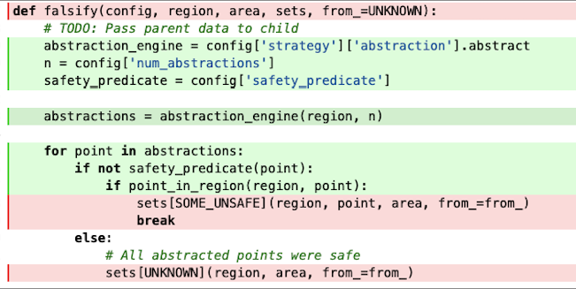
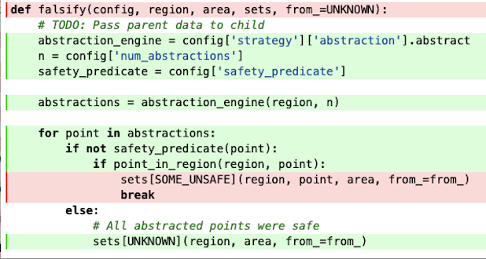
test_a.config
test_b.config
test_c.config
test_d.config

Slide 2
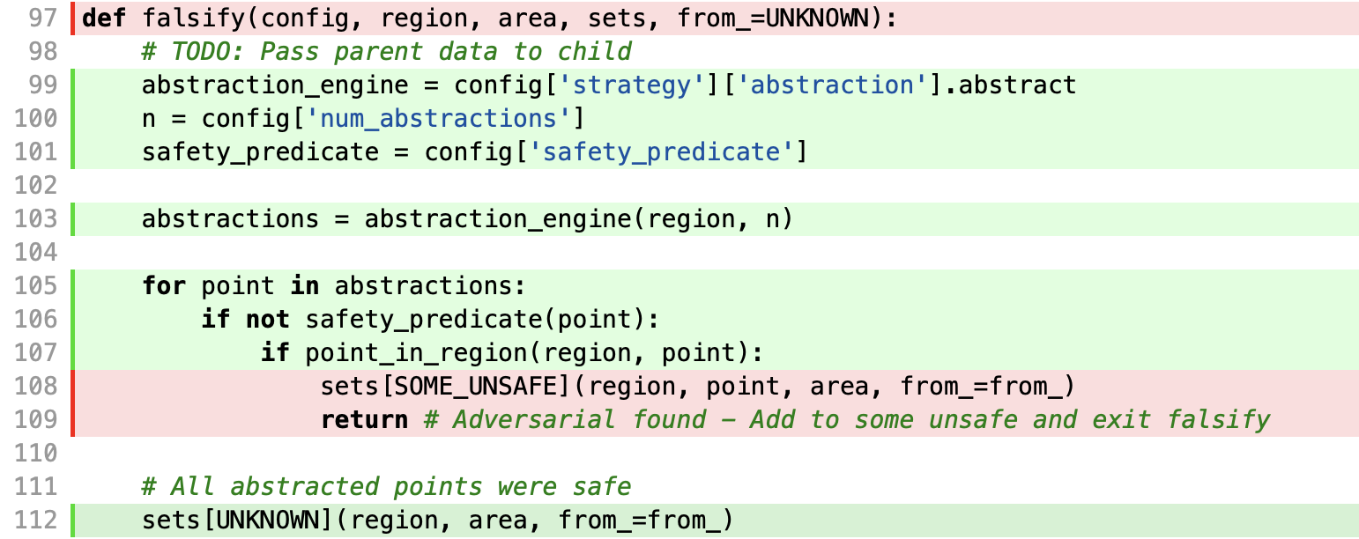
test_a.config
test_b.config
test_c.config
test_d.config

